Slide 1
Pengenalan Laboratorium
Arif Yusuf Wicaksana, M.Sc., Apt

Slide 2
Do’a Sebelum Belajar

Slide 3
TUJUAN PEMBELAJARAN/ LO/
CAPAIAN PEMBELAJARAN
Mahasiswa mampu menjelaskan tentang laboratorium (Laboratorium Klinik dan Laboratorium Non Klinik)

Slide 4
Surat Al-Mujadilah ayat 11
Hai orang-orang beriman apabila dikatakan kepadamu: “Berlapang-lapanglah dalam majlis”, maka lapangkanlah niscaya Allah akan memberi kelapangan untukmu.
Dan apabila dikatakan: “Berdirilah kamu”, maka berdirilah, niscaya Allah akan meninggikan orang-orang yang beriman di antaramu dan orang-orang yang diberi ilmu pengetahuan beberapa derajat. Dan Allah Maha Mengetahui apa yang kamu kerjakan.

Slide 5
Journal / Literature

Slide 6
Journal / Literature

Slide 7
Learning Chapter
Ruang lingkup laboratorium klinis (Persyaratan dan fasilitas)
Ruang lingkup laboratorium non klinis

Slide 8
Ruang Lingkup Laboratorium Klinis

Slide 9
Pengertian
Laboratorium Klinik adalah laboratorium kesehatan yang melaksanakan pelayanan pemeriksaan spesimen klinik untuk mendapatkan informasi tentang kesehatan perorangan terutama untuk menunjang upaya diagnosis penyakit, penyembuhan penyakit, dan pemulihan kesehatan.

Slide 10
Laboratorium kesehatan terdiri dari :
a. Laboratorium Klinik (Umum dan Khusus)
b. Laboratorium Kesehatan Masyarakat
c. Laboratorium Kesehatan Lingkungan

Slide 11
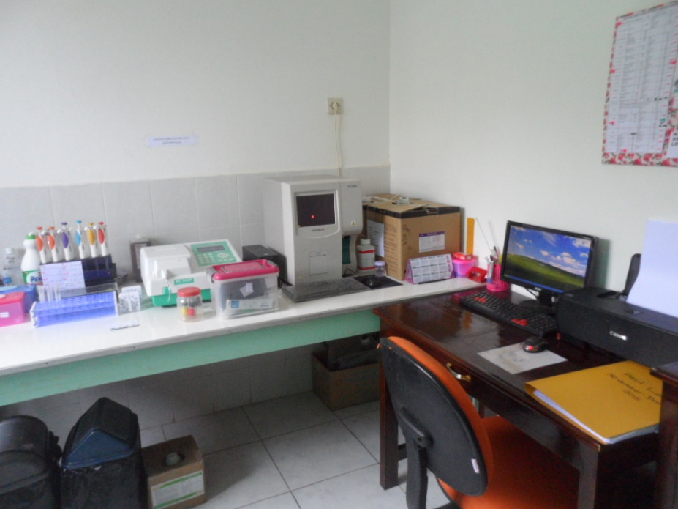
Laboratorium Klinik
Umum : Pratama, Madya, Utama
Khusus : Mikrobiologi Klinik, Parasitologi Klinik, dan Patologi Klinik
Notes:
Laboratorium klinik umum sebagaimana dimaksud pada ayat (1) huruf a merupakan laboratorium yang melaksanakan pelayanan pemeriksaan spesimen klinik di bidang hematologi, kimia klinik, mikrobiologi klinik, parasitologi klinik, dan imunologi klinik.
Laboratorium klinik khusus sebagaimana dimaksud pada ayat (1) huruf b merupakan laboratorium yang melaksanakan pelayanan pemeriksaan spesimen klinik pada 1 (satu) bidang pemeriksaan khusus dengan kemampuan tertentu.

Slide 12
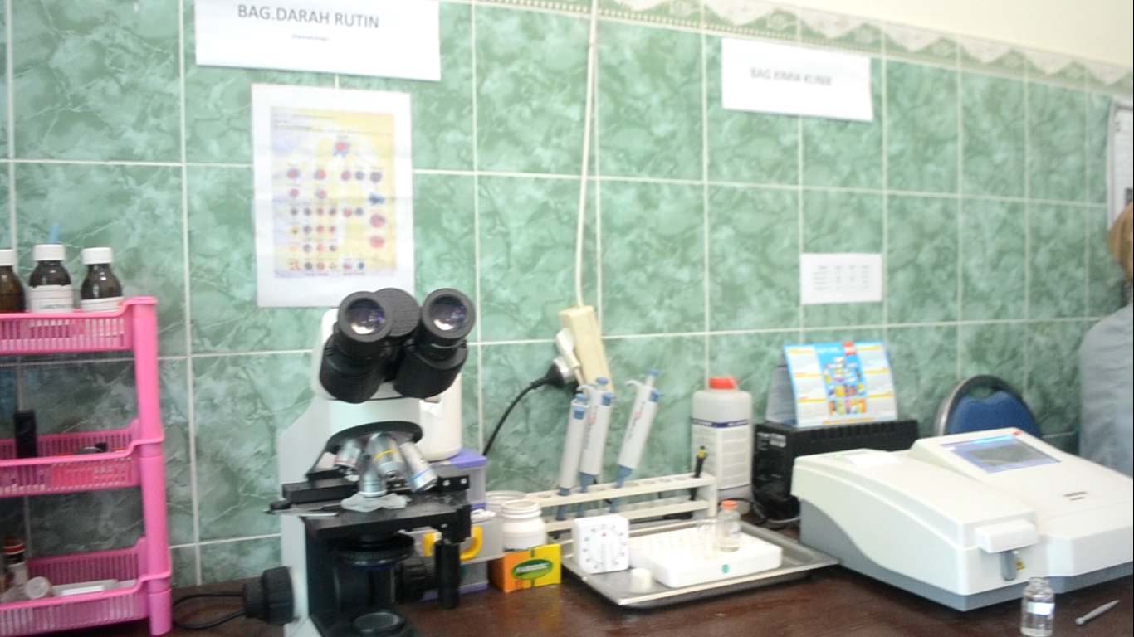
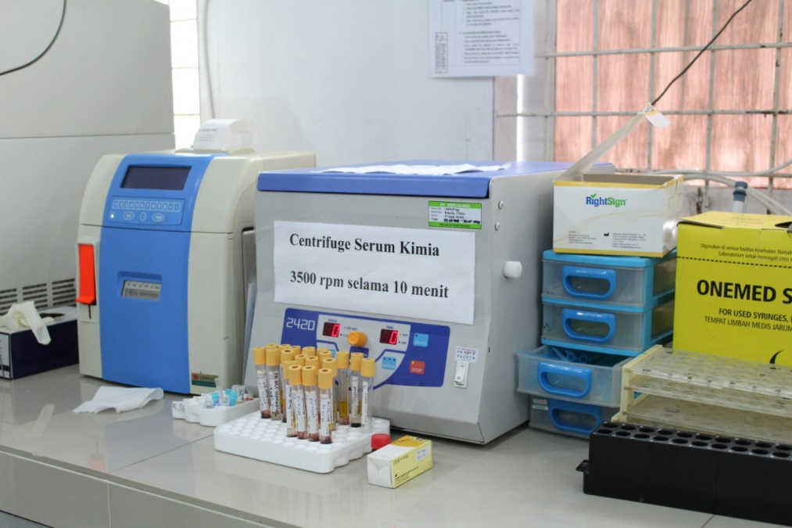
Laboratorium Umum
PRATAMA
MADYA
Notes:
Laboratorium klinik umum pratama sebagaimana dimaksud pada ayat (1) huruf a merupakan laboratorium yang melaksanakan pelayanan pemeriksaan spesimen klinik dengan kemampuan pemeriksaan terbatas dengan teknik sederhana.
Laboratorium klinik umum madya sebagaimana dimaksud pada ayat (1) huruf b yaitu laboratorium yang melaksanakan pelayanan pemeriksaan spesimen klinik dengan kemampuan pemeriksaan tingkat laboratorium klinik umum pratama dan pemeriksaan imunologi dengan teknik sederhana.

Slide 13
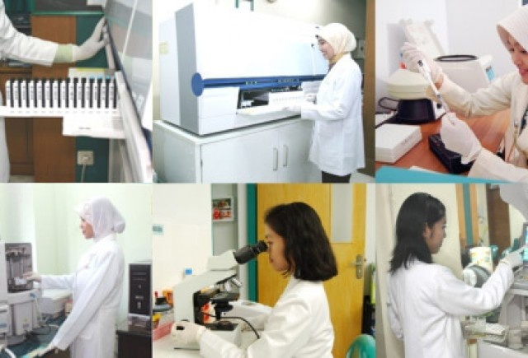
Laboratorium Umum
UTAMA
Notes:
Laboratorium klinik umum utama sebagaimana dimaksud pada ayat (1) huruf c merupakan laboratorium yang melaksanakan pelayanan pemeriksaan spesimen klinik dengan kemampuan pemeriksaan lebih lengkap dari laboratorium klinik umum madya dengan teknik automatik.

Slide 14
Laboratorium klinik khusus sebagaimana dimaksud dalam Pasal 2 ayat (3) terdiri atas:
a.laboratorium mikrobiologi klinik; b.laboratorium parasitologi klinik; dan c.laboratorium patologi anatomik.
Notes:
Laboratorium mikrobiologi klinik melaksanakan pemeriksaan mikroskopis, biakan, identifikasi bakteri, jamur, virus, dan uji kepekaan.
Laboratorium parasitologi klinik melaksanakan identifikasi parasit atau stadium dari parasit baik secara mikroskopis dengan atau tanpa pulasan, biakan atau imunoesai.
Laboratorium patologi anatomik melaksanakan pembuatan preparat histopatologi, pulasan khusus sederhana, pembuatan preparat sitologi, dan pembuatan preparat dengan teknik potong beku.

Slide 18
Notes:
Dan lain lain silahkan dibaca permenkesnya

Slide 20
Notes:
Untuk persyaratan lain silahkan baca permenkes ya

Slide 22
Notes:
Selain itu lihat permenkes

Slide 23
Notes:
Untuk pemeriksaan lain ada di permenkes

Slide 27
Notes:
Untuk yang lengkap di permenkes

Slide 28
PENYELENGGARAAN (BAB III)
Laboratorium klinik dapat diselenggarakan oleh pemerintah, pemerintah daerah, atau swasta.
Laboratorium klinik yang diselenggarakan oleh pemerintah atau pemerintah daerah sebagaimana dimaksud pada ayat (1) harus berbentuk unit pelaksana teknis di bidang kesehatan, instansi pemerintah, atau lembaga teknis daerah.
Laboratorium klinik yang diselenggarakan oleh swasta sebagaimana yang dimaksud pada ayat (1) harus berbadan hukum.

Slide 29
KEWAJIBAN LABORATORIUM KLINIK
Melaksanakan Pemantapan Mutu Internal Dan Mengikuti Kegiatan Pemantapan Mutu Eksternal Yang Diakui Oleh Pemerintah;
Mengikuti Akreditasi Laboratorium Yang Diselenggarakan Oleh Komite Akreditasi Laboratorium Kesehatan (KALK) Setiap 5 (Lima) Tahun;
Menyelenggarakan Upaya Keselamatan Dan Keamanan Laboratorium;
Memperhatikan Fungsi Sosial;
Membantu Program Pemerintah Di Bidang Pelayanan Kesehatan Kepada Masyarakat; Dan
Berperan Serta Secara Aktif Dalam Asosiasi Laboratorium Kesehatan.
Notes:
Pasal 7 Laboratorium klinik harus memasang papan nama yang memuat nama, klasifikasi, alamat, dan nomor izin sesuai ketentuan yang berlaku.

Slide 30
Laboratorium klinik hanya dapat melakukan pelayanan pemeriksaan spesimen klinik atas permintaan tertulis dari:
fasilitas pelayanan kesehatan pemerintah atau swasta;
dokter;
dokter gigi untuk pemeriksaan keperluan kesehatan gigi dan mulut;
bidan untuk pemeriksaan kehamilan dan kesehatan ibu; atau
instansi pemerintah untuk kepentingan penegakan hukum.
Notes:
Ketentuan sebagaimana dimaksud pada ayat (1) tidak berlaku untuk laboratorium patologi anatomik.
Laboratorium patologi anatomik hanya dapat melakukan pemeriksaan laboratorium atas permintaan tertulis dari dokter spesialis patologi anatomi.
Pasal 9
Laboratorium klinik dilarang mendirikan pos sampel atau laboratorium pembantu.
Pasal 10
(1)Promosi yang dilakukan laboratorium klinik tidak boleh bertentangan dengan norma dan etika yang berlaku dalam masyarakat.
(2)Materi promosi laboratorium klinik hanya diperkenankan berkaitan dengan tempat dan produk layanan laboratorium.

Slide 31
BAB IV PERSYARATAN
Laboratorium klinik harus memenuhi persyaratan lokasi, bangunan, prasarana, peralatan, kemampuan pemeriksaan spesimen klinik, dan ketenagaan sesuai dengan klasifikasinya.
Notes:
Persyaratan lokasi sebagaimana dimaksud dalam Pasal 11 harus memenuhi ketentuan mengenai kesehatan lingkungan dan tata uang.
Ketentuan mengenai kesehatan lingkungan sebagaimana dimaksud pada ayat (1) mencakup upaya pemantauan lingkungan, upaya pengelolaan lingkungan, dan/atau analisis dampak lingkungan sesuai ketentuan peraturan perundang-undangan.
Ketentuan mengenai tata ruang sebagaimana dimaksud pada ayat (1) sesuai dengan peruntukkan lokasi yang diatur dalam rencana tata ruang wilayah kabupaten/kota, rencana tata ruang kawasan perkotaan, dan/atau rencana tata bangunan dan lingkungan

Slide 32
Bangunan, Prasarana, Peralatan dan Kemampuan Pemeriksaan
Laboratorium klinik harus mempunyai persyaratan minimal yang meliputi bangunan, prasarana, peralatan, dan kemampuan pemeriksaan spesimen klinik sesuai dengan klasifikasinya.
Ketentuan persyaratan minimal sebagaimana dimaksud pada ayat (1) tercantum dalam Lampiran I sampai dengan Lampiran IV Peraturan ini.

Slide 36
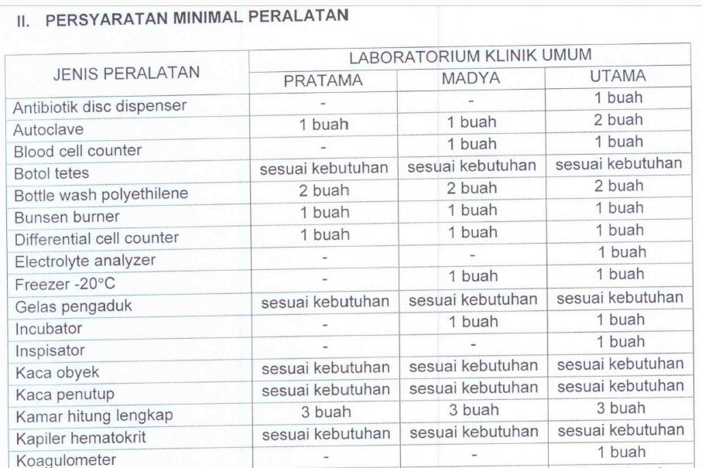

Slide 45
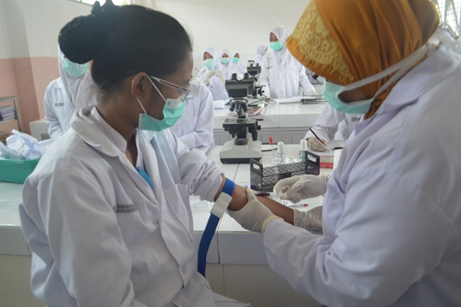
Bagian Keempat Ketenagaan

Slide 46
Laboratorium Klinik Umum Pratama:
Penanggung jawab teknis sekurang-kurangnya seorang dokter dengan sertifikat pelatihan teknis dan manajemen laboratorium kesehatan sekurang-kurangnya 3 (tiga) bulan, yang dilaksanakan oleh organisasi profesi patologi klinik dan institusi pendidikan kesehatan bekerjasama dengan kementerian kesehatan; dan
Tenaga teknis dan administrasi, sekurang-kurangnya 2 (dua) orang analis kesehatan serta 1 (satu) orang tenaga administrasi.

Slide 47
Laboratorium Klinik Umum Madya
Penanggung jawab teknis sekurang-kurangnya seorang dokter spesialis patologi klinik; dan
Tenaga teknis dan administrasi, sekurang-kurangnya 4 (empat) orang analis kesehatan dan 1 (satu) orang perawat serta 2 (dua) orang tenaga administrasi.

Slide 48
Laboratorium Klinik Umum Utama
Penanggung jawab teknis sekurang-kurangnya seorang dokter spesialis patologi klinik; dan
Tenaga teknis dan administrasi, sekurang-kurangnya 1 (satu) orang dokter spesialis patologi klinik, 6 (enam) orang tenaga analis kesehatan dan 2 (dua) orang diantaranya memiliki sertifikat pelatihan khusus mikrobiologi, 1 (satu) orang perawat, dan 3 (tiga) orang tenaga administrasi.

Slide 49
Laboratorium Mikrobiologi Klinik
Penanggung jawab teknis sekurang-kurangnya seorang dokter spesialis mikrobiologi klinik; dan
Tenaga teknis dan administrasi, sekurang-kurangnya 1 (satu) orang dokter spesialis mikrobiologi klinik, 2 (dua) orang analis kesehatan yang telah mendapat sertifikasi pelatihan di bidang mikrobiologi klinik, 1 (satu) orang perawat, dan 1 (satu) orang tenaga administrasi.

Slide 50
Laboratorium Parasitologi Klinik
Penanggung jawab teknis sekurang-kurangnya seorang dokter spesialis parasitologi klinik; dan
Tenaga teknis dan administrasi, sekurang-kurangnya 1 (satu) orang dokter spesialis parasitologi klinik, 2 (dua) orang analis kesehatan yang telah mendapat sertifikasi pelatihan di bidang parasitologi klinik, 1 (satu) orang perawat, dan 1 (satu) orang tenaga administrasi.

Slide 51
Laboratorium Patologi Anatomik
Penanggung Jawab Teknis Sekurang-kurangnya Seorang Dokter Spesialis Patologi Anatomi; Dan
Tenaga Teknis Dan Administrasi, Sekurang-kurangnya 1 (Satu) Orang Teknisi Patologi Anatomi/Analis/Sarjana Biologi, Dan 1 (Satu) Orang Tenaga Administrasi.
Notes:
Pasal 15
(1)Dokter penanggung jawab teknis laboratorium klinik umum pratama hanya diperbolehkan menjadi penanggung jawab teknis pada 1 (satu) laboratorium klinik.
(2)Dokter spesialis penanggung jawab teknis laboratorium klinik diperbolehkan menjadi penanggung jawab teknis paling banyak 3 (tiga) laboratorium klinik.
(3)Penanggung jawab teknis sebagaimana dimaksud pada ayat (1) dan ayat (2) dapat merangkap sebagai tenaga teknis pada laboratorium yang dipimpinnya.

Slide 52
PJ Teknis Lab Tanggung Jawab
Menyusun Rencana Kerja Dan Kebijaksanaan Teknis Laboratorium;
Menentukan Pola Dan Tata Cara Kerja;
Memimpin Pelaksanaan Kegiatan Teknis Laboratorium;
Melaksanakan Pengawasan, Pengendalian Dan Evaluasi Kegiatan Laboratorium;
Merencanakan, Melaksanakan Dan Mengawasi Kegiatan Pemantapan Mutu;
Memberikan Pendapat Terhadap Hasil Pemeriksaan Laboratorium;
Memberikan Konsultasi Atas Dasar Hasil Pemeriksaan Laboratorium; Dan
Memberikan Masukan Kepada Manajemen Laboratorium Mengenai Pelaksanaan Kegiatan Laboratorium.
Notes:
Apabila penanggung jawab teknis laboratorium klinik tidak berada di tempat secara terus menerus lebih dari 1 (satu) bulan tapi kurang dari 1 (satu) tahun, maka laboratorium klinik bersangkutan harus memiliki penanggung jawab teknis sementara yang memenuhi persyaratan dan melaporkan kepada instansi pemberi izin.
Apabila penanggung jawab teknis tidak berada di tempat secara terus menerus lebih dari 1 (satu) tahun, maka laboratorium yang bersangkutan harus mengganti penanggung jawab teknis yang memenuhi persyaratan

Slide 53
Dokter spesialis dan/atau dokter selaku tenaga teknis laboratorium klinik mempunyai tanggung jawab:
melaksanakan kegiatan teknis dan pembinaan tenaga analis kesehatan sesuai dengan kompetensinya;
mengkoordinir kegiatan pemantapan mutu, pencatatan dan pelaporan;
mengkoordinir dan melaksanakan kegiatan keamanan dan keselamatan kerja laboratorium; dan
melakukan komunikasi/konsultasi medis dengan tenaga medis lain.

Slide 54
Tenaga analis kesehatan dan tenaga teknis yang setingkat mempunyai tugas dan tanggung jawab:
Melaksanakan Pengambilan Dan Penanganan Bahan Pemeriksaan Laboratorium Sesuai Standar Pelayanan Dan Standar Operasional Prosedur;
Melaksanakan Kegiatan Pemantapan Mutu, Pencatatan Dan Pelaporan;
Melaksanakan Kegiatan Keamanan Dan Keselamatan Kerja Laboratorium; Dan
Melakukan Konsultasi Dengan Penanggung Jawab Teknis Laboratorium Atau Tenaga Teknis Lain.

Slide 55
Perawat mempunyai tugas dan tanggung jawab:
Melakukan Tindakan Untuk Pengambilan Spesimen Klinik;
Melakukan Pertolongan Pertama Terhadap Pasien;
Melaksanakan Kegiatan Keamanan Dan Keselamatan Kerja Laboratorium; Dan
Melakukan Konsultasi Dengan Penanggung Jawab Teknis Laboratorium Atau Tenaga Teknis Lain.

Slide 56
BAB V PERIZINAN
lzin penyelenggaraan laboratorium klinik umum pratama diberikan oleh Kepala Dinas Kesehatan Kabupaten/Kota.
lzin penyelenggaraan laboratorium klinik umum madya diberikan oleh Kepala Dinas Kesehatan Provinsi atas rekomendasi Kepala Dinas Kesehatan Kabupaten/Kota.
lzin penyelenggaraan laboratorium klinik umum utama diberikan oleh Direktur Jenderal Bina Pelayanan Medik atas rekomendasi Kepala Dinas Kesehatan Provinsi.
Izin penyelenggaraan laboratorium klinik khusus diberikan oleh Direktur Jenderal Bina Pelayanan Medik atas rekomendasi Kepala Dinas Kesehatan Provinsi.
Notes:
Izin penyelenggaraan diberikan untuk jangka waktu 5 (lima) tahun dan dapat diperpanjang untuk jangka waktu 5 (lima) tahun berikutnya dengan ketentuan sepanjang memenuhi persyaratan.

Slide 57
Tata Cara Perizinan
Permohonan izin laboratorium klinik disampaikan secara tertulis.
Setelah menerima permohonan sebagaimana dimaksud pada ayat (1), instansi pemberi izin melakukan pemeriksaan terhadap kelengkapan persyaratan perizinan ke laboratorium klinik yang bersangkutan.
Pemeriksaan dilakukan oleh tim yang dibentuk oleh instansi pemberi izin dengan melibatkan tenaga teknis laboratorium kesehatan dari institusi dan organisasi profesi terkait.
Hasil pemeriksaan yang dilaksanakan oleh tim sebagaimana dimaksud pada ayat (3) disampaikan kepada instansi pemberi izin selambat-lambatnya 14 (empat belas) hari kerja dengan melampirkan berita acara pemeriksaan.
Notes:
Pasal 23
(1)Dalam hal persyaratan untuk memperoleh izin telah dipenuhi, instansi pemberi izin menerbitkan surat izin.
(2)Jika persyaratan untuk memperoleh izin belum dipenuhi, pemohon izin harus melengkapi persyaratan sesuai ketentuan dalam Peraturan ini.
(3)Apabila dalam waktu 60 (enam puluh) hari kerja sejak pemberitahuan lisan atau tulisan disampaikan kepada pemohon izin untuk melengkapi persyaratan masih belum dapat dipenuhi, instansi pemberi izin mengeluarkan surat penolakan terhadap permohonan izin.
(4)Apabila setelah jangka waktu 60 (enam puluh) hari kerja sejak permohonan diterima dan seluruh persyaratan sesuai ketentuan dalam Peraturan ini dipenuhi, instansi pemberi izin belum memberikan jawaban maka permohonan dianggap diterima dan pemohon dapat membuat surat pemberitahuan kepada instansi pemberi izin bahwa pemohon siap melakukan kegiatan laboratorium.
Laboratorium klinik yang pindah lokasi, perubahan nama laboratorium, dan/atau perubahan kepemilikan harus mengajukan permohonan izin yang baru.

Slide 58
BAB VI RUJUKAN
Notes:
Laboratorium klinik yang tidak dapat melaksanakan pemeriksaan di atas kemampuan minimal pelayanan laboratorium yang telah ditentukan, harus merujuk ke laboratorium klinik yang lebih mampu.
Rujukan sebagaimana dimaksud pada ayat (1) dapat berupa rujukan sampel, rujukan tenaga maupun rujukan alat.
Laboratorium klinik rujukan harus melakukan pemeriksaan dan mengirimkan hasilnya rangkap 2 (dua) kepada laboratorium pengirim/yang melakukan rujukan.
Laboratorium klinik pengirim/yang melakukan rujukan harus mencantumkan nama laboratorium rujukan pada hasil pemeriksaan dan menyimpan hasil pemeriksaan rujukan asli.
Laboratorium klinik yang melakukan rujukan sampel dari dan ke luar negeri harus dilaksanakan sesuai ketentuan peraturan perundang-undangan.

Slide 59
BAB VII PENCATATAN DAN PELAPORAN
Notes:
Pasal 30
(1)Setiap laboratorium klinik wajib melaksanakan pencatatan pelaksanaan kegiatan laboratorium dan menyimpan arsip mengenai:
a.surat permintaan pemeriksaan; b.hasil pemeriksaan; c.hasil pemantapan mutu; dan d.hasil rujukan.
(2)Setiap laboratorium klinik wajib memberikan laporan secara berkala setiap 3 (tiga) bulan kepada instansi pemberi izin mengenai kegiatan pelayanan sesuai kebutuhan.
(3)Setiap laboratorium klinik wajib segera melaporkan hasil pemeriksaan laboratorium untuk penyakit yang berpotensi wabah dan kejadian luar biasa kepada Dinas Kesehatan Kabupaten/Kota setempat dalam waktu kurang dari 24 jam sesuai ketentuan peraturan perundang-undangan.
(4)Penyimpanan dan pemusnahan arsip sebagaimana dimaksud ayat (1) dilaksanakan sesuai dengan ketentuan peraturan perundangan-undangan.

Slide 60
BAB VIII PEMBINAAN DAN PENGAWASAN
Notes:
Pasal 31
(1)Menteri, Dinas Kesehatan Provinsi, Dinas Kesehatan Kabupaten/Kota, sesuai dengan kewenangan masing-masing melakukan pembinaan dan pengawasan penyelenggaraan laboratorium klinik dengan mengikutsertakan tenaga yang kompeten dari Balai Besar Laboratorium Kesehatan atau Balai Laboratorium Kesehatan, organisasi profesi, dan asosiasi laboratorium kesehatan.
(2)Dalam rangka pembinaan dan pengawasan, Menteri, Dinas Kesehatan Provinsi, Dinas Kesehatan Kabupaten/Kota sesuai dengan kewenangan masing-masing dapat mengambil tindakan administratif.
(3)Tindakan administratif sebagaimana dimaksud pada ayat (2) dapat berupa:
a.teguran lisan; b.teguran tertulis; atau c.pencabutan izin.

Slide 61
LABORATORIUM NON KLINIS
Notes:
Laboratorium kimia adalah laboratorium yang digunakan untuk
melaksanakan kegiatan praktikum yang berhubungan dengan analisa kimia
kualitatif (kimia organik, kimia anorganik, dan biokimia) dan kimia kuantitatif
(Penetapan kadar unsur maupun senyawa, uji mutu maupun quality
control). Fungsi Laboratorium kimia adalah untuk pendidikan, penelitian,
pelayanan (jasa) dan uji mutu atau quality control.
Laboratorium biologi adalah tempat/gedung atau ruangan di Jurusan
Biologi yang digunakan untuk pelayanan akademis terutama pelayanan
praktikum dan penelitian. Pemeriksaan sampel, identifikasi maupun verifikasi
sampel biologi bisa dilakukan pada unit-unit laboratorium sesuai kebutuhan.
Pemeriksaan yang di lakukan di laboratorium kimia antara lan:
pembuatan larutan atau reagen; titrasi alkalimetri-asidimetri; titrasi iodometriiodimetri;
titrasi argentomerti (metode Mohr dan Volhard); titrasi
kompleksometri; pemeriksaan air yang mengandung logam-logam berat.
Pemeriksaan yang di lakukan di laboratorium biologi antara lain:
Taksonomi Tumbuhan dan Hewan, Struktur & Perkembangan Tumbuhan
dan Hewan, Fisiologi Tumbuhan dan Hewan, Genetika & Biologi Molekuler,
Ekologi Tumbuhan dan Hewan, Mikrobiologi,Herbarium, Museum dan
Pendidikan.

Slide 62
Laboratorium Kimia Kesehatan
Pemeriksaan kimia terhadap kualitas air minum, air bersih, air kolam renang, air laut, air pemandian umum, dll
Pemeriksaan kualitas makanan, minuman, dan bahannya
Pemeriksaan kandungan kimia tertentu (seperti formalin, pewarna tekstil, dll) dalam makanan, minuman, dan bahannya
Pemeriksaan kimia limbah cair industri seperti tekstil, penyamakan kulit, gula, tapioka, minuman ringan, pengolahan buah dan sayuran, rumah pemotongan hewan, percetakan, bengkel, kegiatan industri lainnya.
Notes:
- Pemeriksaan kualitas limbah cair bagi pelayanan kesehatan. - Pemeriksaan aquadestilata, madu, dan minyak kayu putih - Pemeriksaan residu pestisida dalam air, makanan, minuman, dan bahannya (misal : dalam buah, sayuran, dll)

Slide 64
Notes:
Apakah KNAPPP ITU? • KNAPPP = Komite Nasional Akreditasi Pranata Penelitian dan Pengembangan • Organisasi non-struktural dalam lingkungan KMNRT, diketua secara ex officio oleh menteri negara riset dan teknologi
Apakah tugas dan fungsi KNAPPP? • Memberikan akreditasi kepada pranata litbang yang mengajukan permohonan akreditasi • Melakukan kegiatan pemantauan secara berkala terhadap kinerja semua pranata litbang yang sudah terakreditasi • Melakukan pemeringkatan terhadap semua pranata litbang yang sudah terakreditasi
LSP TELAPI adalah Lembaga yang menyelenggarakan sertifikasi untuk Tenaga Laboratorium Penguji dan merupakan :Suatu badan Independen
Didirikan oleh Persatuan Tenaga Laboratorium Klinik Indonesia (PATELKI) dan Indonesian Food Analysis Network (IFAN)
Disahkan oleh Menteri Tenaga Kerja Indonesia
Dilisensi oleh Badan Nasional Sertifikasi Profesi (BNSP)

Slide 65
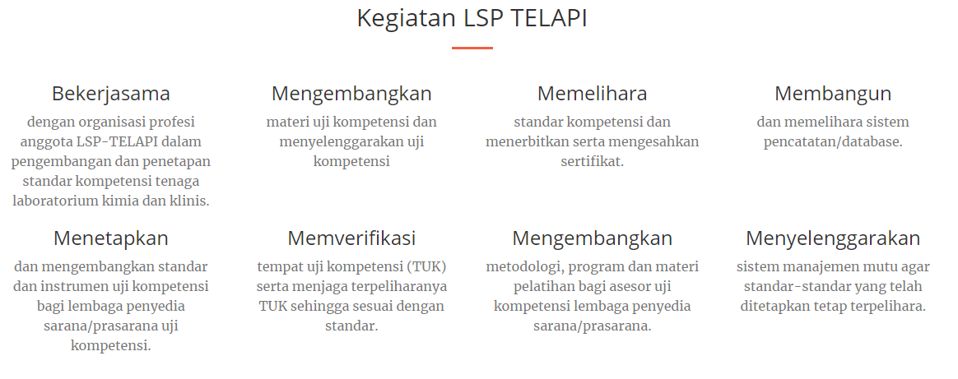

Slide 66
TERIMA KASIH

